Slide 1

安全卫士
学 员：张海龙
班 级：软安41期
指导老师：荆琳

Slide 2
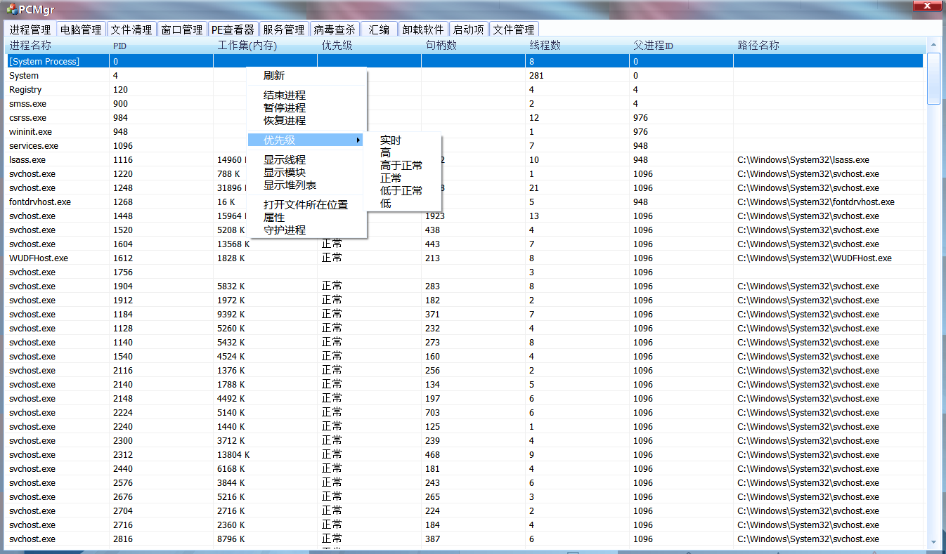
进程管理功能

Slide 3
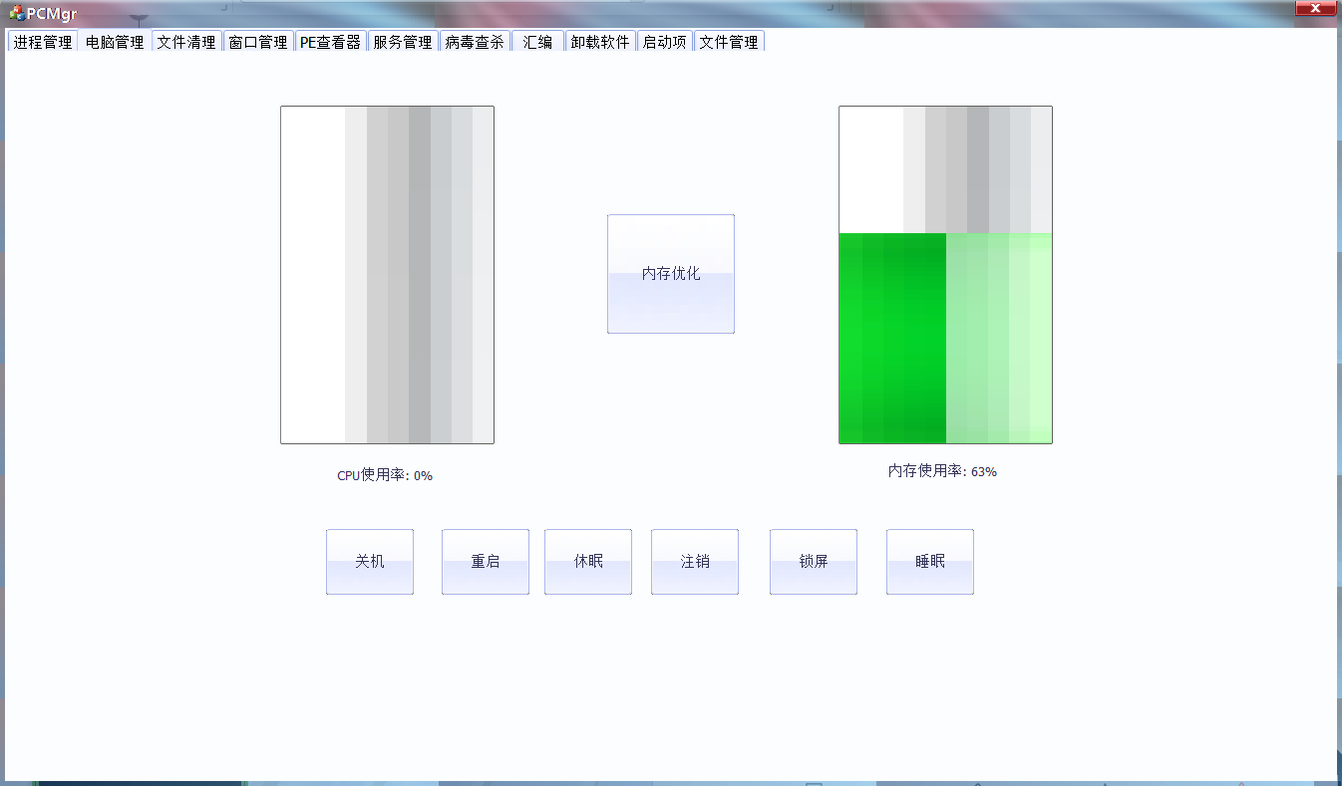
电脑管家

Slide 4
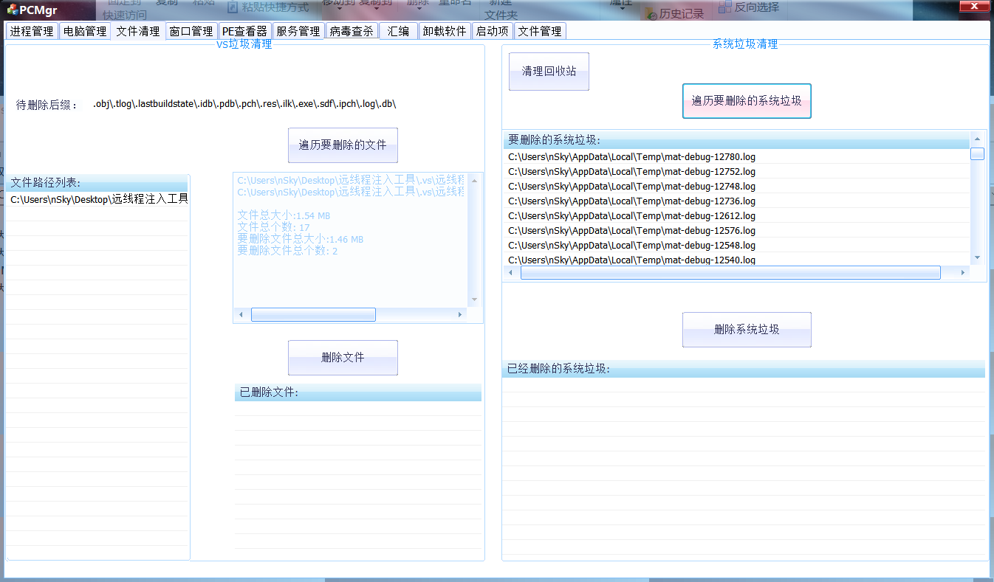
文件清理

Slide 5
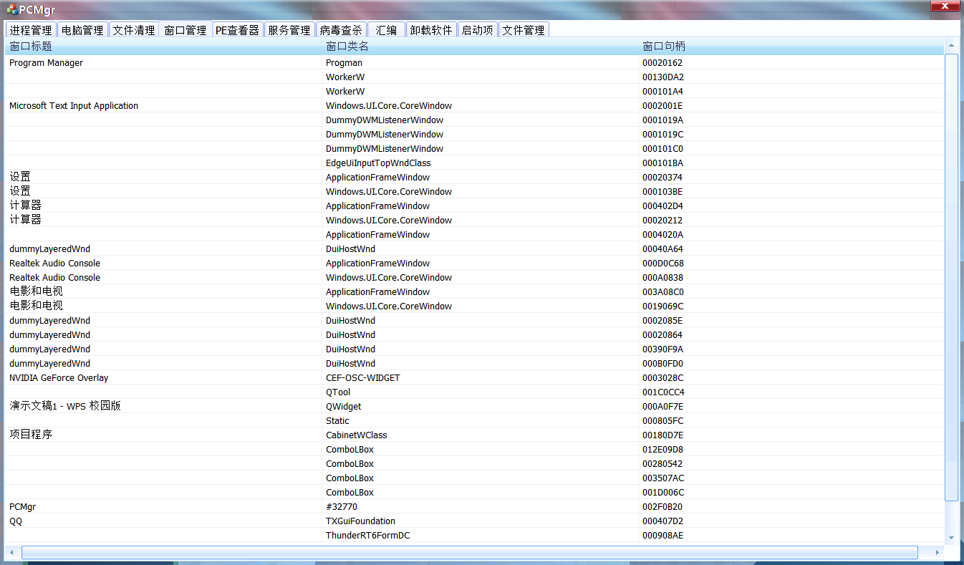
文件清理

Slide 6
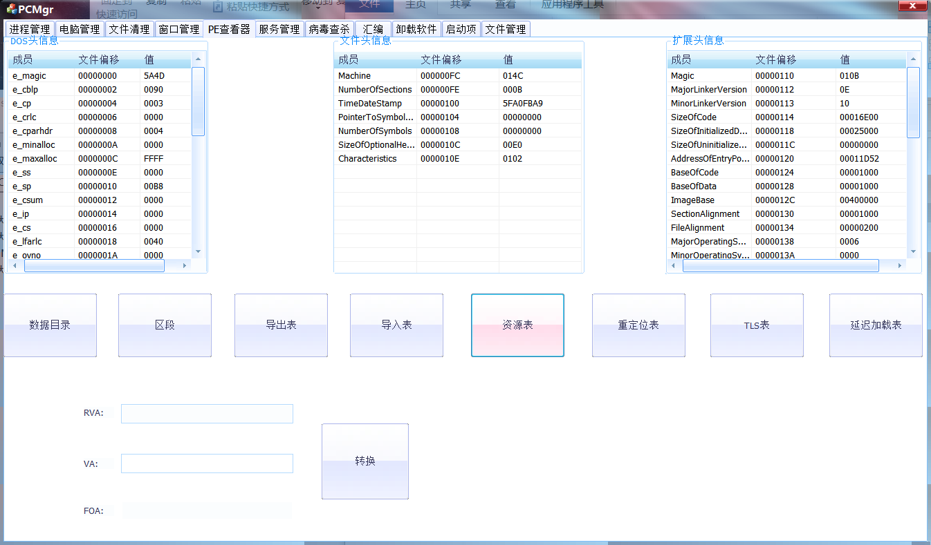
PE分析

Slide 7
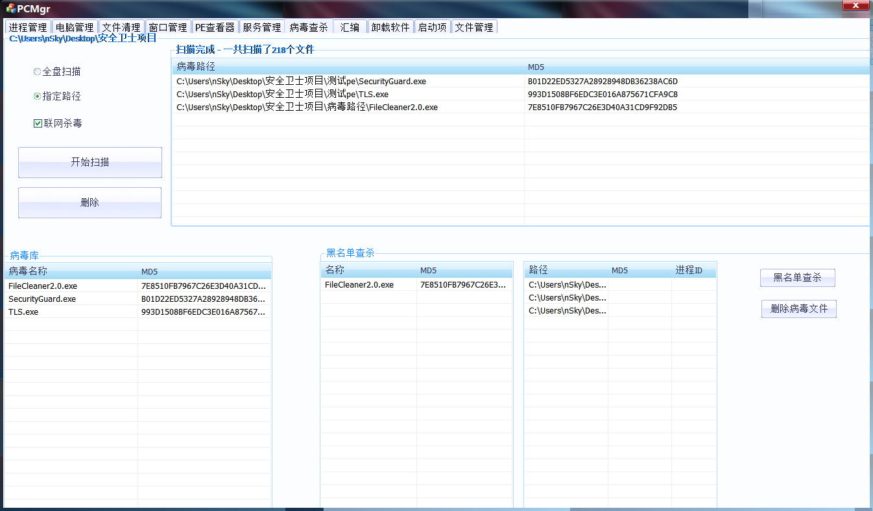
联网查杀

Slide 8
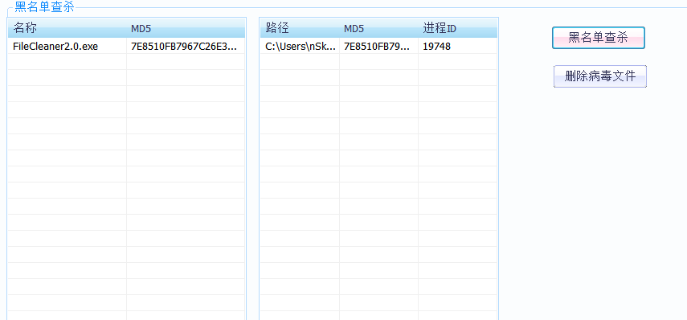
黑名单查杀

Slide 9
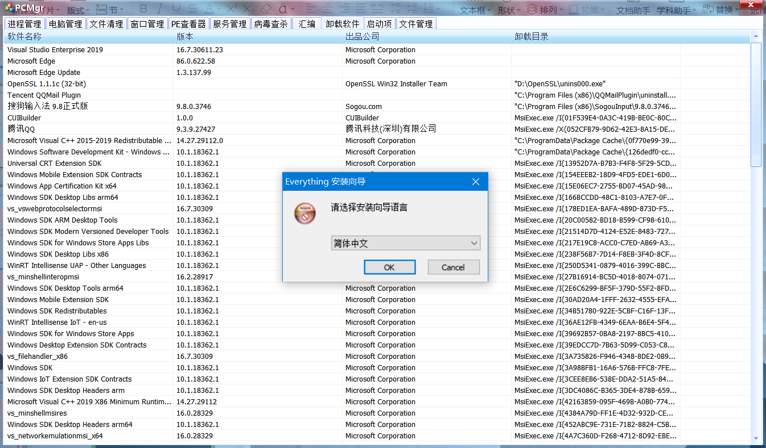
软件卸载

Slide 10
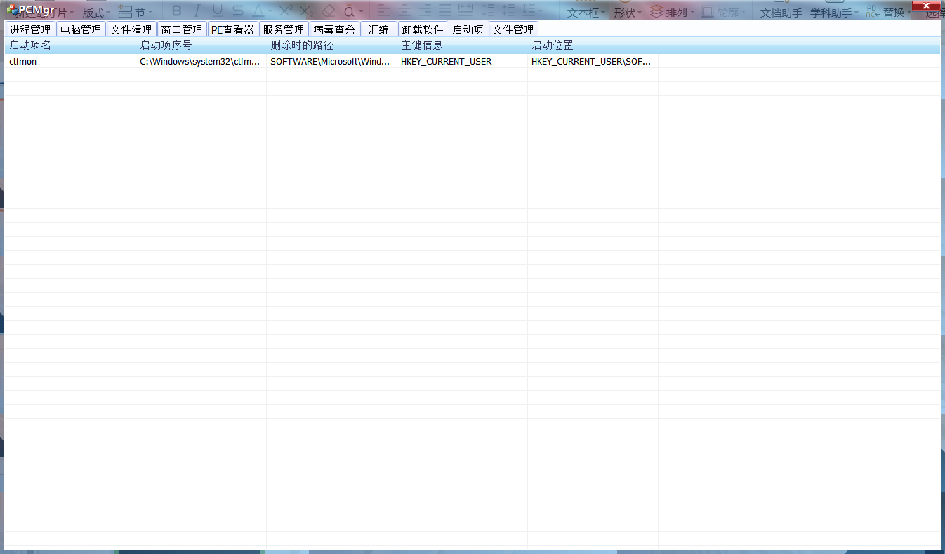
启动项

Slide 11
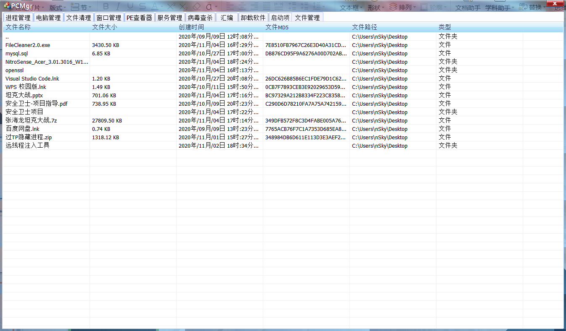
文件管理

Slide 12
谢谢观看

